Slide 1
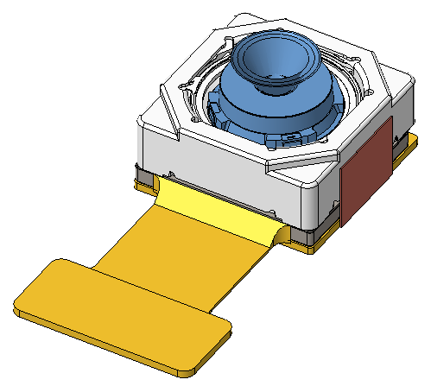
可见光芯片
可见光成像模块：手机平台
产品配置表
NO. | 材料 | 参数
1 | Lens | EFL：2.85mm F#：2.0 DFOV：77° 畸变：＜1% 镜头最大成像圆：φ4.8mm 相对照度：30%
2 | 芯片 | Size：1/4” 8Mega COMS image sensor Pixel size：1.12um Active pixel array：3264X2448 Output formats： RAW 10bit 30fps：full size Shutter type：rolling shutter Interface：MIPI 2/4 lane
3 | 光谱调制 芯片 | TBD
4 | 模组 | 类似：AF自动对焦模组 调焦距离：7cm~inf. 整体尺寸：8.62X8.5X4.44mm(本体尺寸不含FPC长度)
5.6mm
3.57mm
5.6mm
1.手机放一页

Slide 2
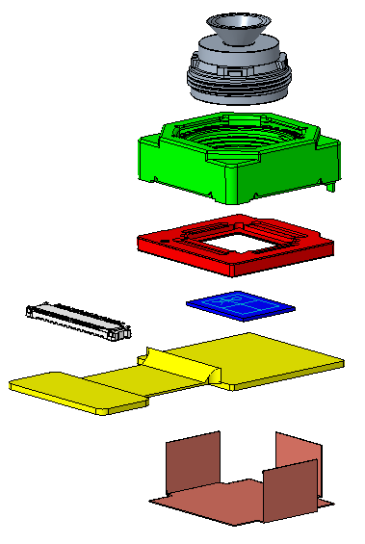
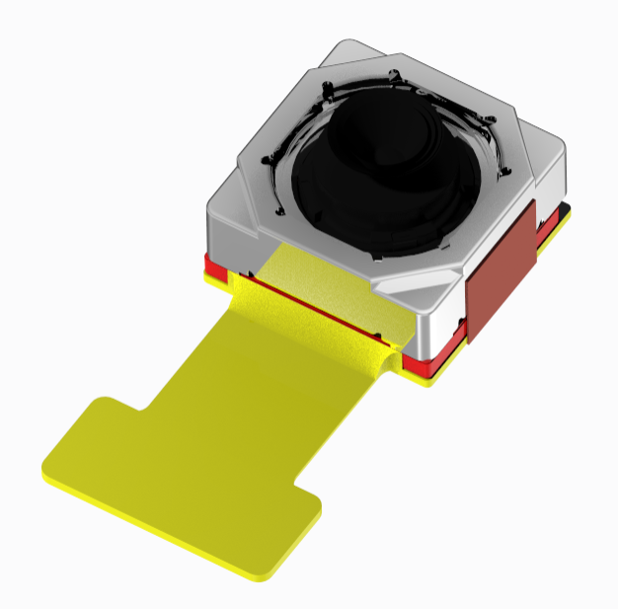
可见光芯片
可见光成像模块：手机平台
Lens
AF驱动对焦马达
光谱调制芯片组件
连接器
CIS感光芯片
FPC软硬结合板
屏蔽膜

Slide 3
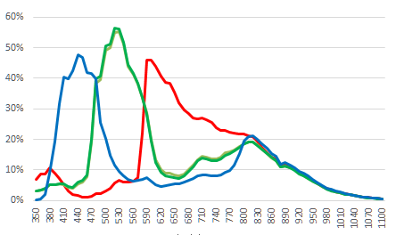
可见光芯片
可见光成像模块：手机平台
芯片PD光谱响应曲线
模块光谱探测范围
成像谱段范围：0.4 μm-0.9 μm；
成像光谱谱段数：≥ 16个？；
成像分辨率：3264X2448像素；
光谱成像分辨率：≥480×320

Slide 4
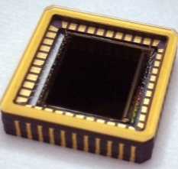
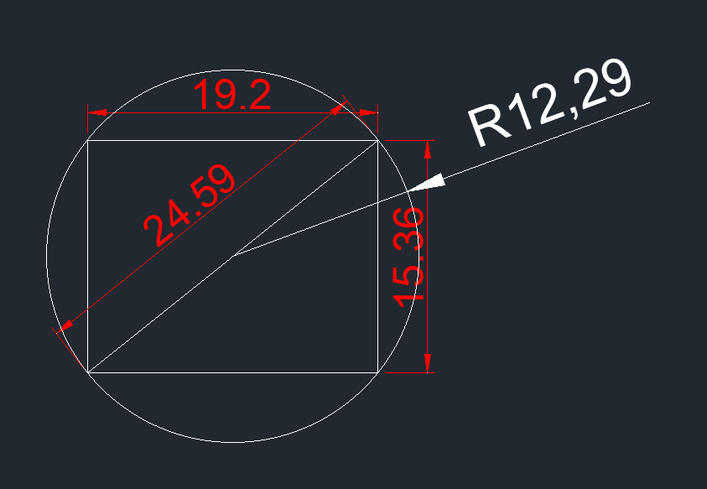
短波红外芯片
短波红外芯片：44所
像元大小 | 15um
阵元规模 | 1280×1024
芯片尺寸 | 22.4×18.8mm
封装后尺寸 | 41×30×15mm

Slide 5
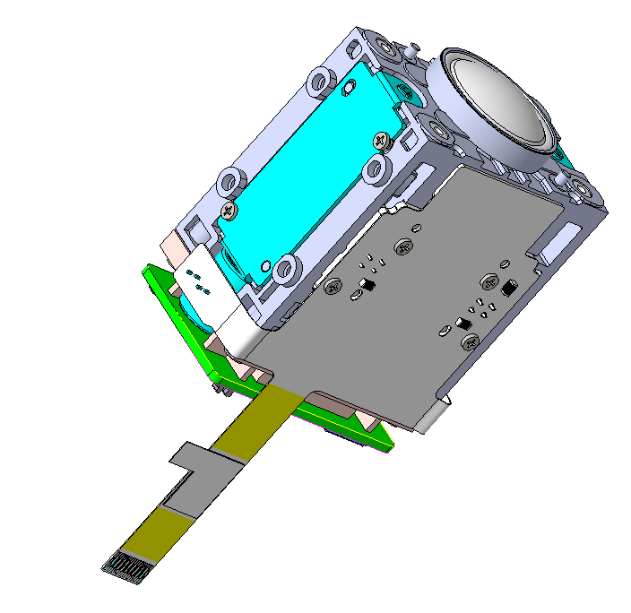
短波红外芯片
短波红外芯片：长焦
NO. | 材料 | 参数
1 | Lens | EFL：WIDE 18mm/middle 29.2mm/TELE 46.3 F#：WIDE 3.7/middle 3.93/TELE 4.2 DFOV： 畸变：＜1.6% 相对照度：＞45% Lens construction：8G2GMo
2 | 短波红外芯片 | Type：InGaAs短波红外焦平面探测器 Size：光敏尺寸19.2x15.36mm Pixel size：15x15um Active pixel array：1280x1024 Shutter type：全局快门 光谱范围：0.95um~1.68um 其它：内部集成温度传感器
3 | 光谱调制 芯片 | TBD
4 | 模组 | 类似：10X光学变焦短波红外相机 整体尺寸：41.8X30.5X18.77m
F.O.V. | 24.7 °(8mm) | 15.34°(8mm) | 9.7°(8mm)
 | 20 °(6.4mm) | 12.3°(6.4mm) | 7.8°(6.4mm)
 | 15.1°(4.8mm) | 9.3°(4.8mm) | 5.9°(4.8mm)
41.8mm
18.77mm
30.5mm
1.定焦镜头
2.

Slide 6
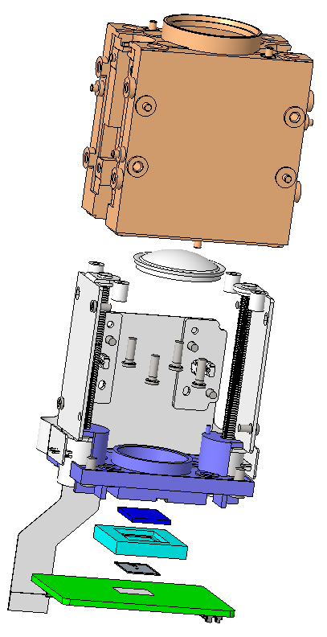
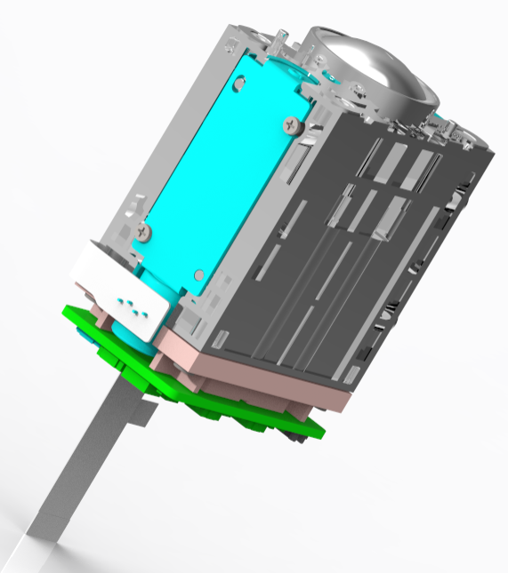
短波红外芯片
短波红外芯片：长焦
光机组件
光机组件
光谱调制元件
支架
短波红外芯片
芯片PCB载体

Slide 7
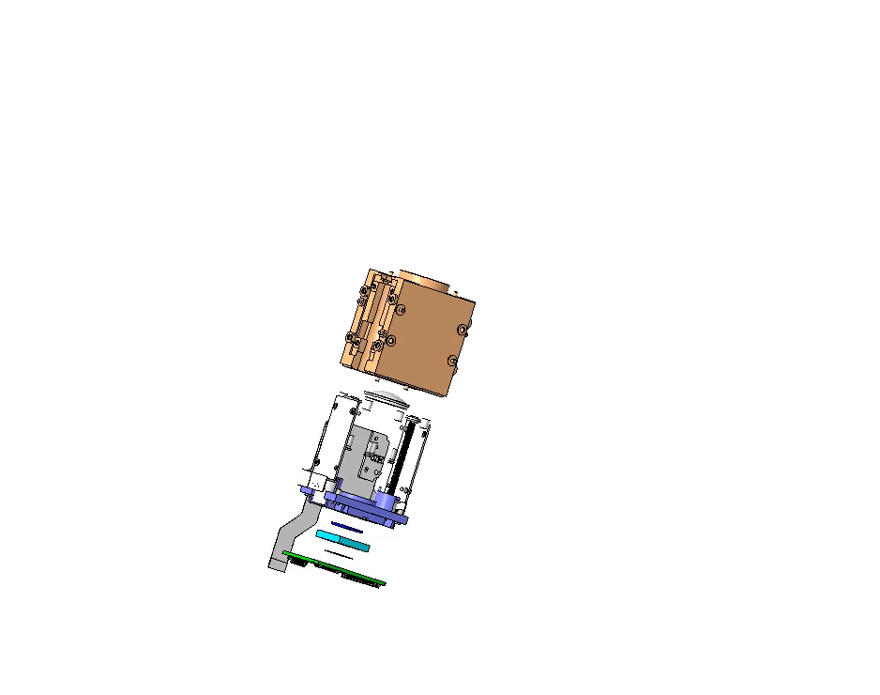
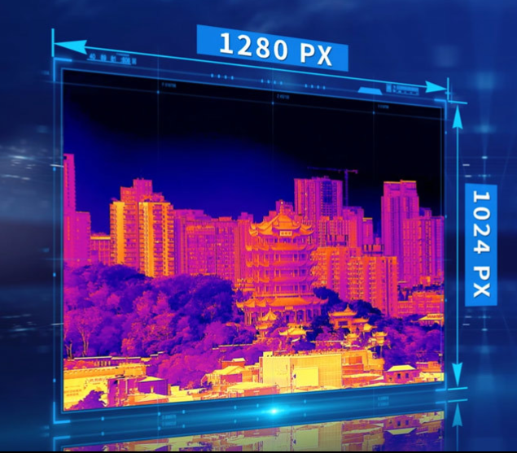
短波红外芯片
短波红外芯片：长焦
光机模块爆炸图演示动画

Slide 8
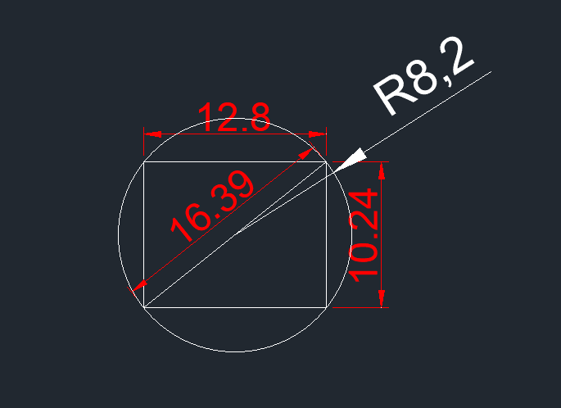
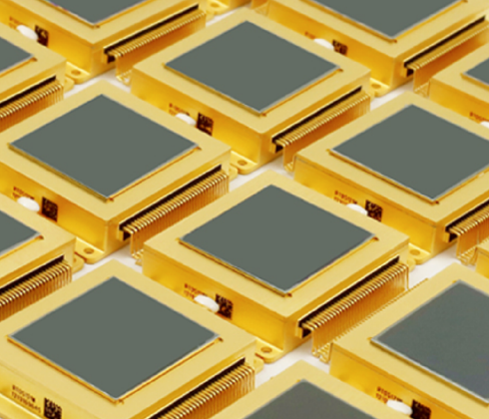
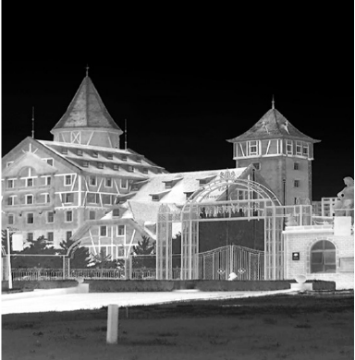
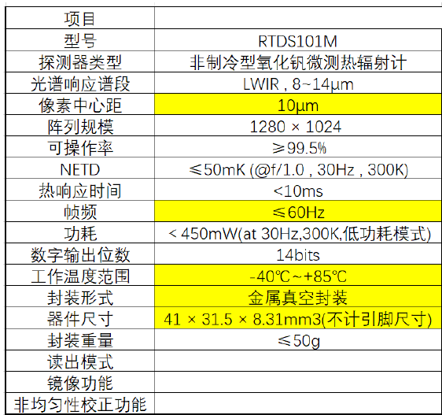
长波红外芯片
长波红外芯片：艾睿光电
1280×1024
https://www.iraytek.com/product/tcqpro-detail-76.htm

Slide 9
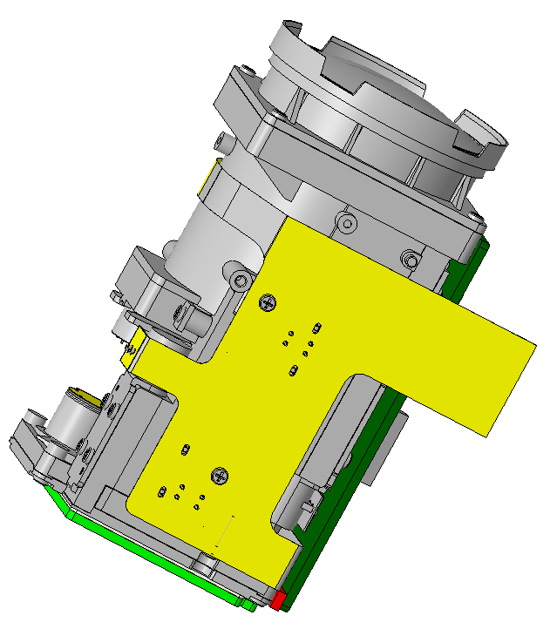
长波红外芯片
长波红外芯片：艾睿光电
NO. | 材料 | 参数
1 | Lens | EFL：6.8（±5%）~120mm（±5%） F#：F1.61（±5%）~F4.13（±5%） DFOV：D wide 65.3 D TELE4.2 畸变：＜0.4% wide 0.11 tele 相对照度：＞30% Lens construction：5群14枚 5groups 14 elements
2 | 短波红外芯片 | Type：非制冷型氧化钒微测热辐射计 Size：41x31x8.31mm^3 Pixel size：10x10um Active pixel array：1280x1024 光谱范围：LWIR 8-14um 热响应时间：10ms 数字输出位数：14bits
3 | 光谱调制 芯片 | TBD
4 | 模组 | 类似：光学变焦长波红外相机 整体尺寸：92X44.17X48.25m

Slide 10
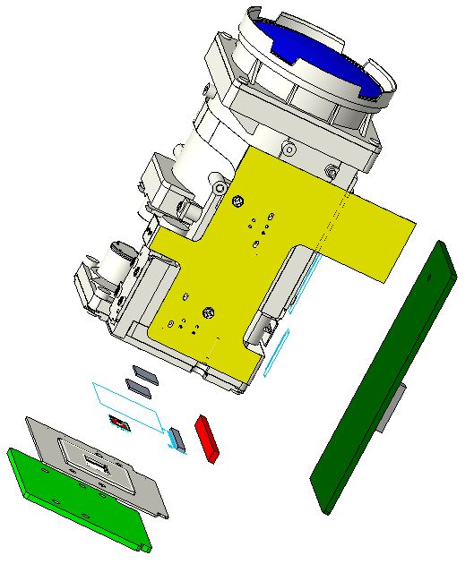
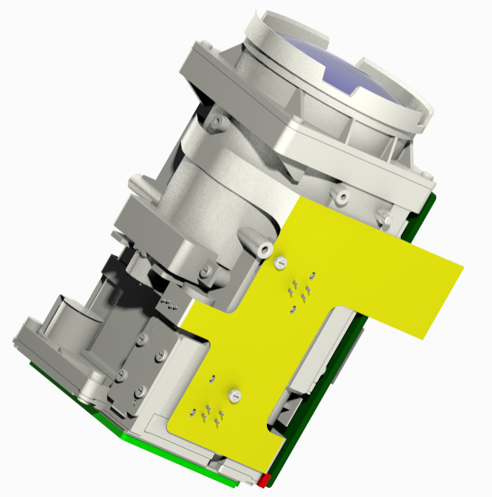
长波红外芯片
长波红外芯片：艾睿光电
光机组件
光机排线
电机驱动板
保护玻璃
光谱调制芯片
玻璃支架
红外芯片
芯片载板

